Slide 1
PhoneTicket Sprint #4 – Informe de Avance
Grupo N° : 5
Ayudante : Mercedes Madeira
Integrantes :
Festa, Gastón Daniel
Rodriguez, Sebastian
Schenkelman, Damián
Servetto, Matías

Slide 2
Objetivos Aplicación Móvil
.

Slide 3
Objetivos Backend

Slide 4
Burndown Chart

Slide 5
Métricas
Tipo | User Story | Estimadas | Consumidas | % Consumido
Backend | Adm. Estilos Salas | 6,5 | 1,5 | 23%
Backend | Adm. Funciones | 1 | 0 | 0%
Backend | Admin. Crear Promocion | 4 | 2,25 | 56%
Backend | Admin. Editar Promocion | 3,5 | 1,5 | 43%
Backend | Admin. Listar Promocion | 4 | 2,75 | 69%
Backend | Bug | 1 | 0,75 | 75%
Android | Calendario Reserva/Compra | 3 | 0 | 0%
Android | Complejos | 1 | 1,25 | 125%
Backend | Complejos | 0,5 | 0,5 | 100%
Android | Compra | 5,5 | 1 | 18%
Backend | Compra | 5 | 1 | 20%
Gestión | Data Entry | 1 | 0,25 | 25%
Backend | Estilo | 4 | 3 | 75%
Gestión | PM | 6,5 | 2,25 | 35%
Android | Promociones | 5,5 | 2 | 36%
Backend | Promociones | 4 | 3 | 75%
Android | Reserva | 4 | 0,75 | 19%
Backend | Reserva | 2 | 0,5 | 25%
Android | Ver Mi Cuenta | 18,5 | 9,25 | 50%
Backend | Ver Mi Cuenta | 6,5 | 3 | 46%
Android | Ver Pelicula | 1 | 1,25 | 125%
Android | Ver Sala | 9 | 8,75 | 97%
Backend | Ver Sala | 2,5 | 0 | 0%
Total |  | 93 | 45 | 48%

Slide 6
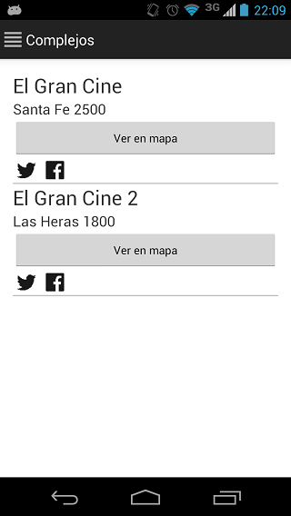
[Android] Complejos
Esta pantalla representa la ventana de complejos y lista de complejos colapsada en una misma ventana.
Aparecerá aquí una lista de complejos existentes en el servidor y la vista tendrá scroll vertical en caso de que no entre en pantalla.

Slide 7
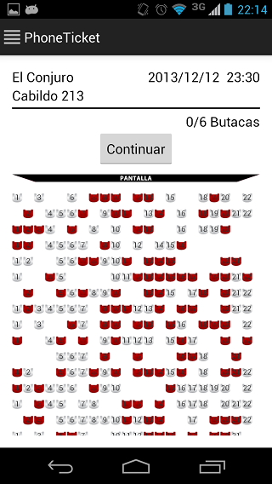
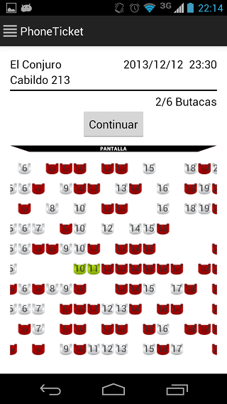
[Android] Compra/Reserva paso 1
Estas pantallas representan el primer paso de la compra y reserva.
Se accede a ella tocando un horario en la lista de funciones del detalle de película.
El layout de asiento tiene scroll y zoom.
Es posible tocar los asiento, lo cuales se marcan en verde.
Los rojos representan asientos ya tomados por otros usuarios.

Slide 8
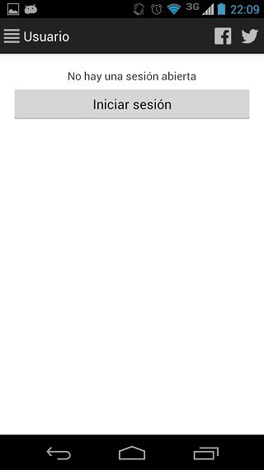
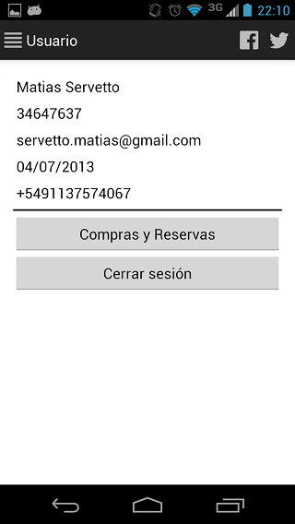
[Android] Mi cuenta
Aquí se observa la ventana de la cuenta del usuario.
A la misma accedemos mediante el ribbon menú.
Imagen izquierda: no hay un usuario logueado.
Imagen derecha: hay un usuario logueado o nos acabamos de loguear mediante la acción de la ventana izquierda.

Slide 9
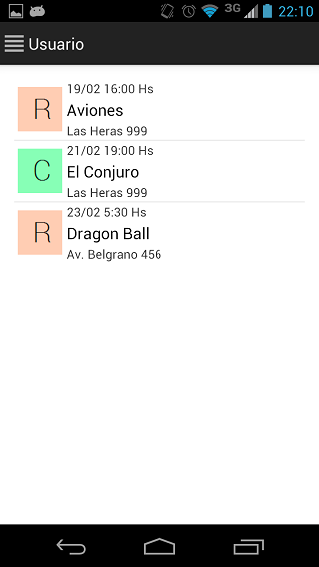
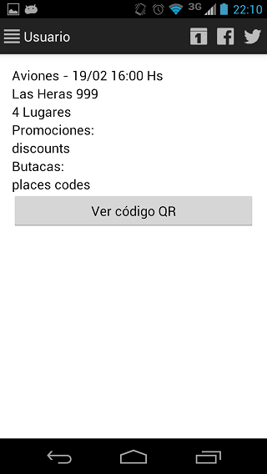
[Android] Mis Reservas y Compras
Imagen izquierda: se puede ver la lista de reservas y compras de funciones realizadas por el usuario y que se encuentran activas (o sea, el día y horario de la película no ha llegado).
Imagen derecha: detalle de una compra. Se puede ver que además de compartir en redes sociales aparece el botón para agregar al calendario la función.

Slide 10
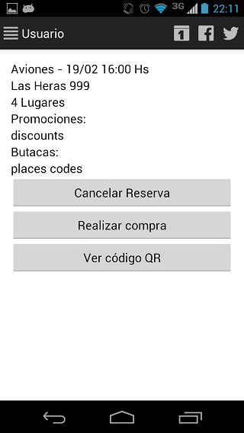
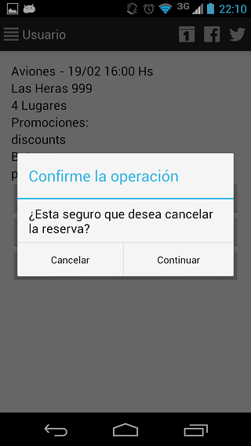
[Android] Mi reserva
Imagen izquierda: podemos ver el detalle de una reserva. A diferencia de la compra aparecen las acciones de cancelar y comprar.
Imagen derecha: mediante la acción de cancelar nos aparecerá un dialogo de confirmación.
En caos de cancelar volvemos a ver la pantalla como la imagen de la derecha.

Slide 11
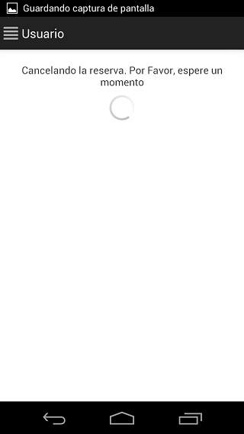
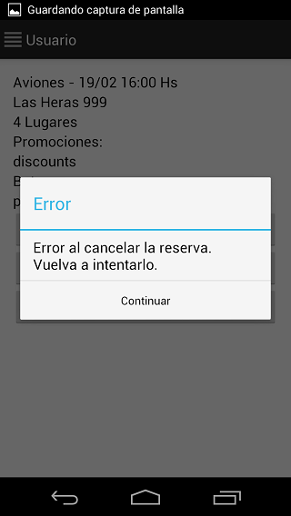
[Android] Cancelar Reserva
Imagen izquierda: una vez confirmada la cancelación de una reserva, veremos este mensaje con el icono de progreso.
Imagen derecha: en caso de que haya un error aparecerá este mensaje y al tocar en “continuar” volveremos al detalle de la reserva que se quiso cancelar.
En caso de éxito, se le mostrar al usuario la ventana de mis compras y reservas.

Slide 12
Para hablar
Capacidad de editar sala
Exámen y reportes

